Slide 1
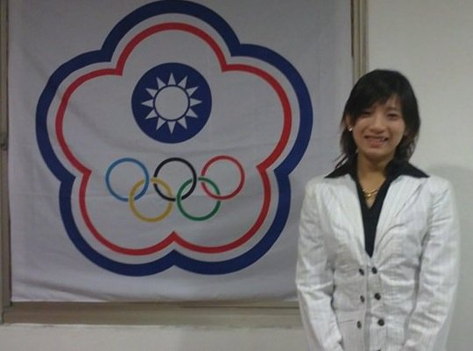
2014運動名人講座
主 講 人
黃 亭 茵 小姐
2014仁川亞運女子團隊競速賽銅牌
2014仁川亞運女子4公里團體追逐賽銅牌

Slide 2
2014運動名人講座
歡 迎
黃 亭 茵 小姐
2014仁川亞運女子團隊競速賽銅牌
2014仁川亞運女子4公里團體追逐賽銅牌
時間：12月23日(二)18:30
地點：圖資多媒體教室

